Slide 1


Moins de priorités,
mieux exécutées : Transformer la stratégie
11 septembre 2024
Craig Szelestowski
Programmes pour cadres Telfer
Notes:
I would like to begin by acknowledging that the land from which I speak to you today is the traditional unceded territory of the Algonquin Anish-naa-beg People.
The Algonquin peoples have lived on this land since time immemorial. I am grateful to have the opportunity to live and work in this territory.

Slide 2
Objectifs d'apprentissage
Quel est le coût d'un trop grand nombre de priorités?
Comment réduire le nombre de priorités?
Comment pouvons-nous mieux mettre en œuvre les priorités restantes?
Trois choses à essayer.

Slide 3
Objectifs d'apprentissage
Quel est le coût d’un trop grand nombre de priorités?
Comment réduire le nombre de priorités?
Comment pouvons-nous mieux mettre en œuvre les priorités restantes?
Trois choses à essayer.

Slide 4


Slide 5

Trop de tâche en même temps..
Lorsque nous sommes en « multitâches* », nous accomplissons moins de choses.
*en fait, en « alternance de tâches »
Notes:
This is a killer.

Slide 6
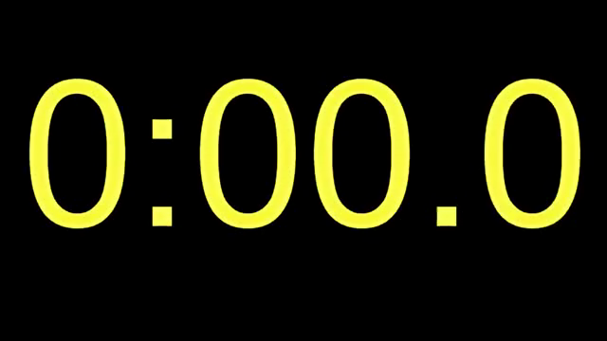
Du temps pour soi
Scénario 1(Concentration-Tâche)
1. Écrire :
Le multitâche fait perdre du temps
1 2 3 4 5 6 7 8 9 10 11 12 13 14 15 16 17 18 19 20
2. Notez dans le clavardage le temps que cela a pris.

Slide 7
Du temps pour soi
Scénario 2 (changement de contexte)
1. Écrivez une lettre, puis un chiffre, une lettre, un chiffre, etc. :
Le multitâche fait perdre du temps
1 2 3 4 5 6 7 8 9 10 11 12 13 14 15 16 17 18 19 20
2. Notez dans le clavardage votre 1er tour et le 2e tour.
Notes:
Why did this take so much longer?
What is this context switching? Does this apply to us when we are constantly switching between multiple files?
Context swiching:
Care and feeding of multiple files
Familiarizing and re-familiarizing yourself with multiple files instead of adding value to them - actually can take hours. Ever put down a file and pick it up a week later? How much time did you spend re-reading and re-thinking it – that you wouldn’t have had to spend if you had been able to work through it uninterrupted.

Slide 8

Courbe de Yerkes-Dodson
Stimulation optimale
-créativité
-résolution rationnelle de problèmes
-progrès
-changement
-satisfaction
FAUBLE RENDEMENT ÉLEVÉ
Surstimulation
-créativité réduite
-résolution inefficace des problèmes
-difficulté à se concentrer
-efficacité réduite
-maladie
Sous-
stimulation
-ennui
-fatigue
-frustration
-mécontentement
_{FAIBLE STRESS ÉLEVÉ}
Yerkes RM, Dodson JD . "The relation of strength of stimulus to rapidity of habit-formation". Journal of Comparative Neurology and Psychology 18 : 459–482
Notes:
So context switching creates the Lean waste of MURI or overwhelming our people.
Some stress is good – it enhances productivity and creativity and mental analysis acuity.
However, when people are overwhelmed, they simply are not good at these deep thinking tasks – the fight or flight part of their brain takes over – and all they’re good at is making to-do lists – but not getting started on the big, value stuff. A person can spend a half day at a time spinning their wheels.

Slide 9
Le coût d'un trop grand nombre de priorités
N^{bre} projets simultanés | % de temps disponible pour chaque projet | % de temps perdu à cause de l'alternance | Heures perdues par semaine (par personne)
1 | 100 % | 0 % | 0 heure
2 | 40 % | 20% | 6 heures
3 | 20 % | 40 % | 12 heures
4 | 10 % | 60 % | 18 heures
5 | 5 % | 75% | 22 heures
De : Weinberg, Gerald M. Quality Software Management (New York : Dorset House)
Notes:
Jerry Weinberg is a software and systems thinker who did extensive research to quantify the cost of context switching in the development of software. Here’s what he found:
He studied thousands of software development projects – and quantified how much productive time was lost to context switching.

Slide 10
Quels sont les problèmes susceptibles de survenir dans un dossier qui prend 12 mois pour être achevé par rapport au même dossier qui prend
12 jours concentrés pour être achevé?

Slide 11
Objectifs d'apprentissage
Quel est le coût d'un trop grand nombre de priorités?
Comment réduire le nombre de priorités?
Comment pouvons-nous mieux mettre en œuvre les priorités restantes?
Trois choses à essayer.

Slide 12
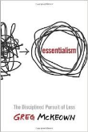
« Essayer de tout faire » ou
« Se concentrer sur les priorités essentielles? »
Capacité de votre équipe
Capacité de votre équipe
Exécuter les « priorités essentielles »
(même quantité d'efforts, mais meilleure concentration)
Tout faire.
Tout est important!
Notes:
Isn’t it better to completer a smaller number of things than not make small or tiny progress on all things?
Get the group to discuss this notion – is it true? Does it apply to us? Do we REALLY have to do it all?

Slide 13
Comment réduire le nombre de priorités que nous réalisons?
Commencez par le problème à résoudre, plutôt que par les « initiatives »
Classez en « à faire absolument », « à faire » et « à ne pas faire »
Estimez la capacité disponible et la capacité requise

Slide 14
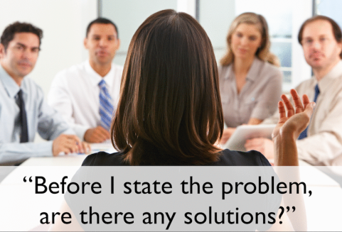
‘Avant que je parle du problème, est-ce qu’il y a des solutions ? ’
Notes:
Why is it useful to define a problem statement before identifying solutions?
Have you ever been to this meeting?
Participant 1: We did X when I worked at Environment Canada, and it worked really well
Participant 2: Yes, but we did Y when I was at Finance Canada.
Participant 3: That`s all good, but we had an excellent experience when we did Z at IRCC.
We spin in circles because we are comparing opinions of what works.
But wouldn`t it be easier to figure out what solution to choose if we had a problem to compare the solution to?

Slide 15

Sans un « problème à résoudre » précis et bien défini,
nous pourrions créer de splendides
objets brillants
qui ne règlent pas le problème.
Donc, le problème persiste.

Slide 16
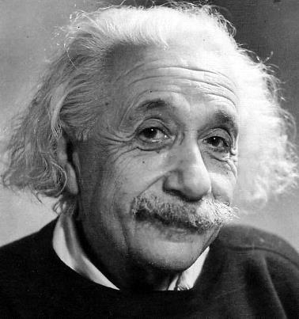
Avec un problème clairement défini, la solution exige moins d'efforts.
« Si j'avais une heure pour résoudre un problème, je passerais 55 minutes à réfléchir au problème et 5 minutes à réfléchir à des solutions. »

Slide 17

Illustration : Comprendre la chaîne complexe des événements
En amont
En aval
Travail rattrapé par les événements ou qui n'est plus pertinent
Projets / demandes trop larges, énoncés de manière vague, définition peu claire de « fait »
Travail prend beaucoup de temps à être exécuté
Dérive des objectifs
Solution :
Formation à la rédaction d'affaires
Surconsultation Surcollaboration
Surlivraison
Info sur les dossiers deviennent obsolètes, doivent être mises à jour, processus à refaire
On est occupé, donc le travail est programmé sur de longues périodes au lieu d'être concentré sur le temps F2F et complété
À court de temps
= pressé
= stress
= erreurs, informations manquantes, manque de clarté
Temps passé à corriger des erreurs, à réviser des omissions, à chercher des éclaircissements
Cela exige des efforts de revenir en arrière à chaque fois que l'on reprend
Temps passé à fournir/demander des mises à jour de statut
Perte de vitesse – travail lent semble être non prioritaire
Trop de temps passé en réunion, trop de courriels
Plus d'efforts nécessaire pour faire le travail
Trop occupé - perte d'efficacité - Combattre, fuir ou paralyser, alterner les tâches.

Slide 18
Pour clarifier les choses, il faut remonter aux causes profondes
En amont
En aval
Travail rattrapé par les événements ou qui n'est plus pertinent
Projets / demandes trop larges ou énoncés de manière vague, définition peu claire de « fait »
Travail prend beaucoup de temps à être exécuté
Dérive des objectifs
Solution :
Formation à la rédaction d'affaires
Surconsultation Surcollaboration
Surlivraison
Info sur les dossiers deviennent obsolètes, doivent être mises à jour, processus à refaire
On est occupé, donc le travail est programmé sur de longues périodes au lieu d'être concentré sur le temps F2F et complété
À court de temps
= pressé
= stress
= erreurs, informations manquantes, manque de clarté
Temps passé à corriger des erreurs, à réviser des omissions, à chercher des éclaircissements
Cela exige des efforts de revenir en arrière à chaque fois que l'on reprend
Temps passé à fournir/demander des mises à jour de statut
Solution :
définir plus précisément les projets / demandes dès le départ, avec la définition de « fait »
Perte de vitesse - travail lent semble être non prioritaire
Trop de temps passé en réunion, trop de courriels
Plus d'efforts nécessaire pour faire le travail
Trop occupé - perte d'efficacité - Combattre, fuir ou paralyser, alterner les tâches.

Slide 19
Avantages de commencer par les problèmes à résoudre
Parce qu'ils ont un impact spécifique, les problèmes sont plus faciles à classer/prioriser que les initiatives - en l'absence d'un problème clair à résoudre, la plupart des initiatives semblent intéressantes, de sorte que nous ne disons pas « non » aussi souvent que nous le devrions.
Les problèmes ont des causes - résoudre les causes en amont permet souvent de résoudre plusieurs problèmes plutôt que de s'attaquer aux symptômes.
Les problèmes sont spécifiques et peuvent donner lieu à une action. Il est plus facile d'identifier le moment où un problème est résolu; cela crée une « ligne d'arrivée ».
Identifie les doublons, ou en concurrence/conflit les uns avec les autres.

Slide 20
Valeur
la plus élevée
À faire absolument
Percée (p. ex., création de capacités critiques / libération d'une capacité importante)
Faut faire (p. ex., ajouter de la valeur ou soulager un symptôme et non la cause première)
Peut faire (p. ex., bon de l'avoir)
Ne pas faire
  Projet préféré
  Objet brillant
  Tout le monde le fait en priorité
Valeur
la plus basse

Slide 21
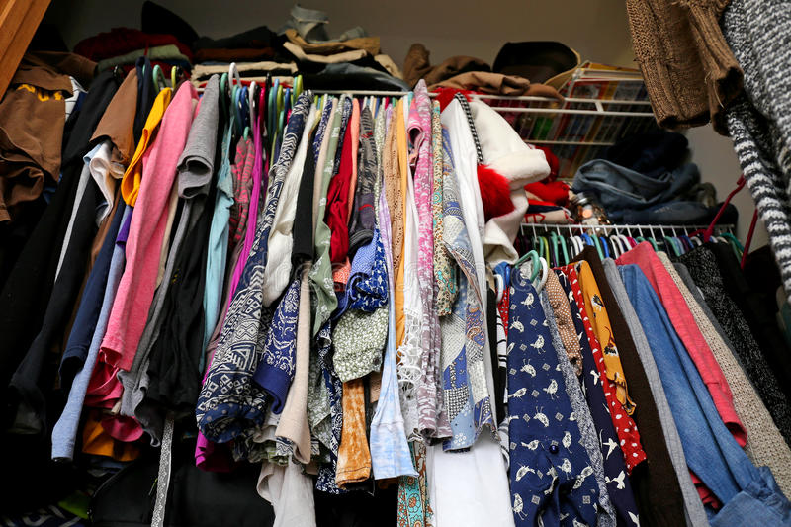


Notes:
Ask the group how they decide.
An exercise to get the group to think how criteria can be used to determine which priorities to do and which not to do.
The group will come up with things like:
“how long since I last wore it?”
“when would I be likely to wear it again?”
Try to get the group to come up with as specific examples as possible. Write them on the flipchart.
Ultimate suggestion: “If I didn’t own this exact item, how much would I be willing to pay for it, in order to have it?”
This gives you a number that you can use to compare different garments.
We must COMPARE options in order to determine which stay and which go

Slide 22
Capacité de votre unité
Soutenir les projets prioritaires de l'organisation
Gérer les
opérations
courantes
Mise en œuvre
des priorités de
l'organisme central
Projets de transformation
visant à améliorer l'efficacité
de ses propres fonctions
opérationnelles
Autres?
Pouvez-vous vraiment tout faire dans les
12 prochains mois?

Slide 23
Quelle est la capacité disponible?
Combien de jours-personnes (en dehors de l'exécution des tâches quotidiennes) sont disponibles par groupe professionnel important dans l'équipe?
Commencez par une année complète (260 jours),
  Soustrayez maladie et famille (-10 jours)
  Soustrayez congés annuels (20 jours)
  Soustrayez activités quotidiennes
Combien de jours sont disponibles pour ces priorités par groupe professionnel, par trimestre?
Il s'agit de votre « capacité disponible »

Slide 24
Objectifs d'apprentissage
Quel est le coût d'un trop grand nombre de priorités?
Comment réduire le nombre de priorités?
Comment pouvons-nous mieux mettre en œuvre les priorités restantes?
Trois choses à essayer.

Slide 25

₌
Approche Lean :
-Moins de « changement de contexte »
-plus rapide
-moins d'effort
-moins de reprise
_{A1}
_{A2}
_{A3}
Initiative A
₌
_{B1}
_{B2}
_{B3}
Initiative B
₌
_{C1}
_{C2}
_{C3}
Initiative C
Traditionnel - « tout est important - faites tout en même temps »
_{A1}
_{B1}
_{C1}
_{A2}
_{B2}
_{C2}
_{A3}
_{B3}
_{C3}
Janv Fév Mar Avr Mai Juin Juil Août Sep Oct Nov Déc
Lean - « établissez des priorités et concentrez-vous »
_{A1}
_{A2}
_{A3}
_{B1}
_{B2}
_{B3}
_{C1}
_{C2}
_{C3}
Janv Fév Mar Avr Mai Juin Juil Août Sep Oct Nov Déc
_{De : Jeff Sutherland, 2014.}
Notes:
The boxes are smaller in the Lean Approach – less context switching, greater focus = less effort than traditional approach
But this only works if you are able to reduce your work in progress – the number of things that you are trying to do at the same time.

Slide 26
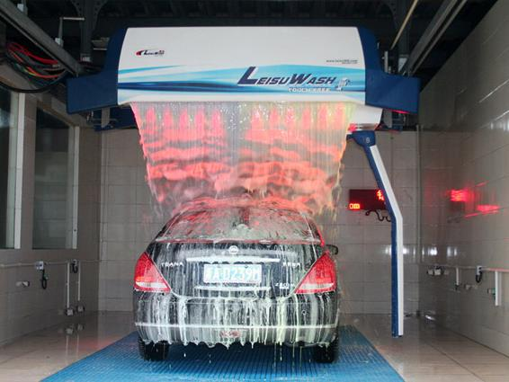

« Dans l'histoire de l'humanité, personne n'a jamais lavé une voiture louée. »
-Larry Summers
Notes:
What about this photo tells you that it has been doctored?
In the history of the world, no one has ever washed a rented car.
Ownership is important. If the idea, or the plan is owned by the senior execs, but not the implementers, then it is likely that the implementers will not go the extra mile to implement it.

Slide 27


Slide 28
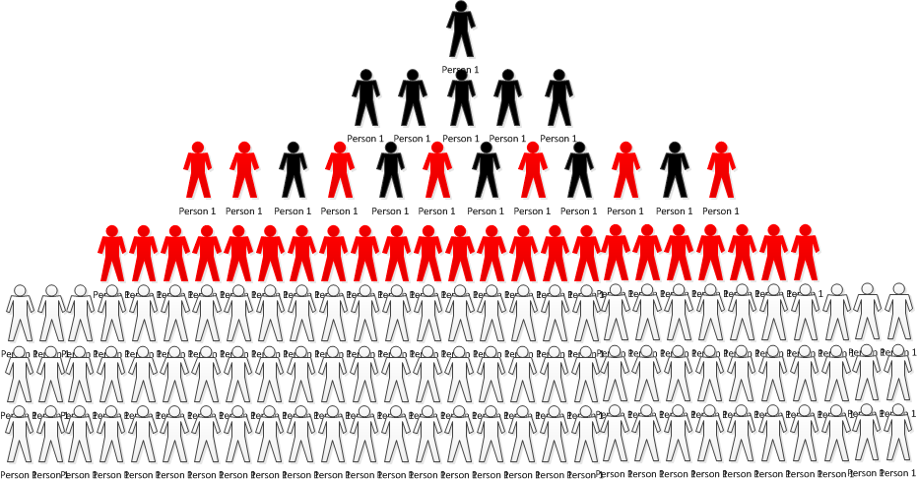


Les personnes chargées de la mise en œuvre donnent leur avis sur le plan, le réalisme et la manière d'atteindre le point B
« Catchball »
Notes:
Then senior management consults the next levels down to ensure plan is realistic and understanding and buy-in are increased
Avoids:
The people who plan and the people who implement the plan not being connected. Thus plans can be:
Unrealistic, not taking into account the reality on front lines;
lacking buy-in and ownership at lower levels; People support what they help create.
misunderstood at lower levels
ignored by multiple levels
hampering implementation and results

Slide 29
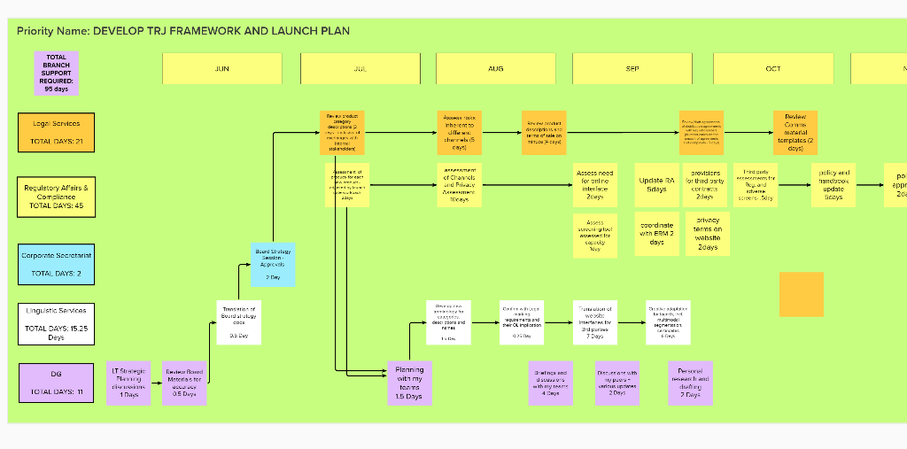

Slide 30
Planification stratégique traditionnelle ou Lean
_{Tableau de visibilité}
_{Cadres sup.}
Cadres
supérieurs
Cadres sup.
Stratégie
_{Tableau de visibilité}
_{Direction}
Gestion stratégique
Gestionnaires
Gestionnaires
Activités quotidiennes
Premières
lignes
Tableau de visibilité Premières lignes
Premières
lignes
Activités quotidiennes
Source : Kesterson

Slide 31
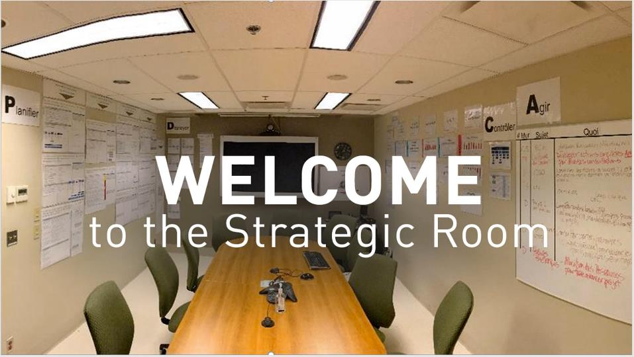
Bienvenue à la salle stratégique

Slide 32
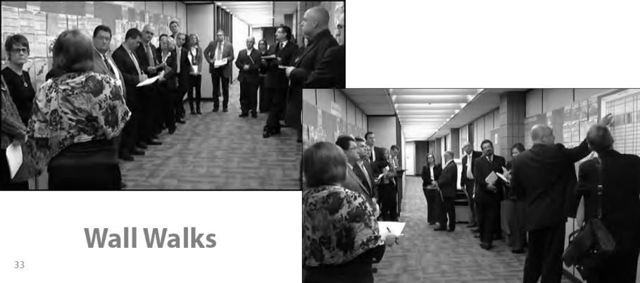
Révisions et mises à jour régulières: “Marches au mur ”
Ministère de l’éducation du Saskatchewan - SM, SMA et DG

Slide 33
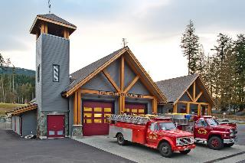
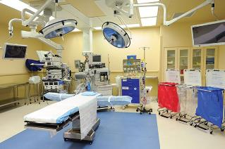
Comment gérer les nouvelles priorités urgentes?
Garder du temps libre pour les
priorités urgentes
Contrôles mensuels, tableaux visuels pour évaluer la surcharge et s'adapter
Autres?

Slide 34
Objectifs d'apprentissage
Quel est le coût d'un trop grand nombre de priorités?
Comment réduire le nombre de priorités?
Comment pouvons-nous mieux mettre en œuvre les priorités restantes?
Trois choses à essayer.

Slide 35
Trois choses à faire ensuite
Limiter les priorités Quelles sont les véritables priorités « à faireabsolument » par rapport aux priorités « doit faire », « peux faire » et « ne pas faire »?
Estimer la capacité requise pour chaque initiative et voir où le plan est déraisonnable/irréaliste
Rendre les priorités restantes visibles grâce à une routine de révision régulière Créer une visibilité à tous les niveaux, avec une routine pour vérifier et ajuster au fur et à mesure
Article : https://leanagility.com/en/lean-strategic-planning

Slide 36
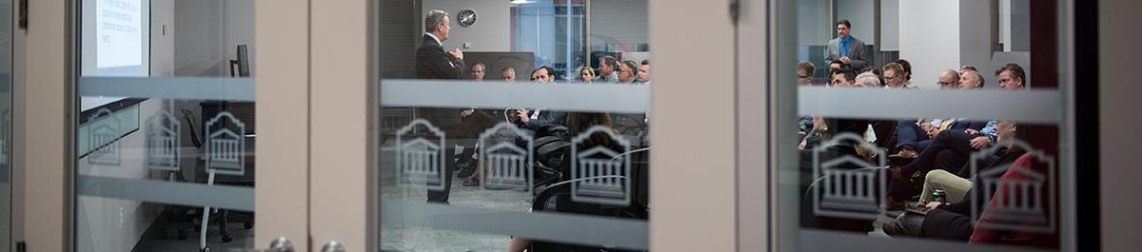
Programmes pour cadres Telfer
Aux Programmes pour cadres Telfer, nous voyons le leadership comme un parcours plutôt qu'une simple destination. Nos programmes de formation en leadership sont spécialement conçus pour les cadres supérieurs et les dirigeants expérimentés. Fondés sur l'expérience et le savoir de cadres expérimentés, de visionnaires du secteur privé, de spécialistes du leadership et de coachs certifiés, ils vous aideront à étendre votre influence et à perfectionner vos compétences en leadership.

Slide 37


Planification stratégique Lean
Le mercredi, 6 novembre 2024
De 8 h 30 à 16 h 30
Ce que vous apprendrez :
Ce que sont la planification stratégique et le déploiement Lean, et en quoi ils diffèrent des approches usuelles;
Les principales lacunes de la planification stratégique classique et comment y remédier;
Comment arriver à un consensus par rapport aux priorités « à faire absolument » par rapport aux priorités « doit faire » ou « ne pas faire » et comment reporter des priorités de moindre importance;
Comment réagir aux imprévus qui surviennent au courant de l'année;
Comment assurer l'harmonisation du plan à tous les niveaux de l'organisation, de la haute direction au personnel de première ligne.
En savoir plus ou s'inscrire :

Slide 38
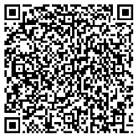

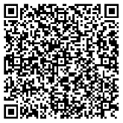
Programme de leadership Lean et Agile
Cultiver la résilience personnelle et au sein des équipes
Programme pour les leaders du secteur
public
Autres programmes d'intérêt –
Scannez pour en savoir plus!

